Slide 1









الفهرس
اضغط على اسم الموقع للانتقال مباشرة إلى شرائحه
شريحة 3
مزارع الجو – المجمعة
شريحة 5
العقيلات
شريحة 7
صخرة عنترة وعبلة
شريحة 9
مملحة المقحم – القصيم
شريحة 11
محمية الملك عبدالعزيز – ملهم
شريحة 13
التوجيه العام للمصمم

Slide 2

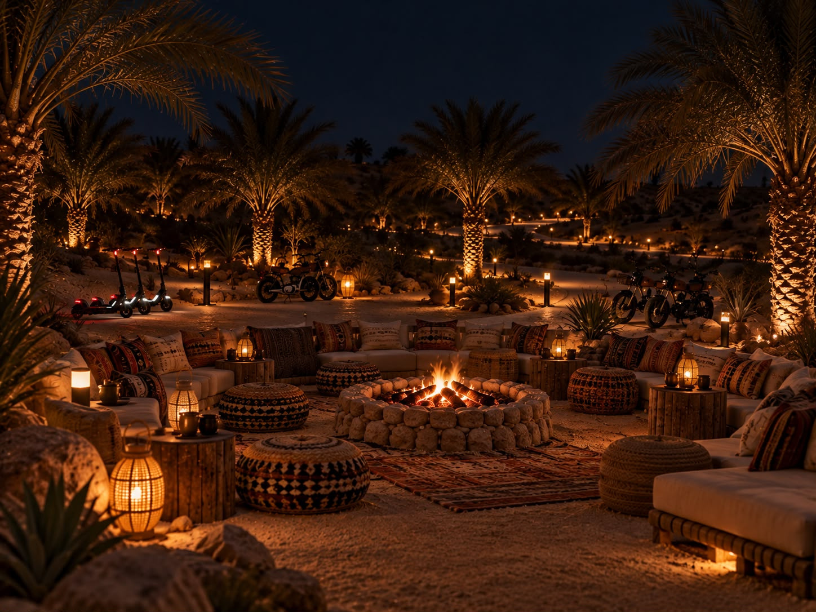



موقع مزرعه الجو بـ المجمعه
مزارع الجو – المجمعة
التجربة
ملتقى اجتماعي وتجاري داخل بيئة زراعية تحيط بها أشجار النخيل، يستثمر طبيعة المزارع القائمة ويحولها إلى وجهة للزيارة والتنزه والتسوق
أكشاك ومتاجر لعرض وبيع المنتجات الزراعية والمحلية.
مقاهى ومطاعم وخيارات للأكل السريع.
مسار للتنزه بين النخيل بالدراجات والسكوترات بطول تقريبي 1.5 كم.
مسار للتنزه بين النخيل بالدراجات والسكوترات بطول تقريبي 1.5 كم.
تصوّر تطويري مقترح
Notes:
الصورة المقترحة: مزرعة نخيل واسعة، يظهر فيها هب بتصميم طبيعي مع جلسات ومقهى وأكشاك للمنتجات المحلية.
(تصور تطويري مقترح وليس مشروعًا منفذًا)
7

Slide 3
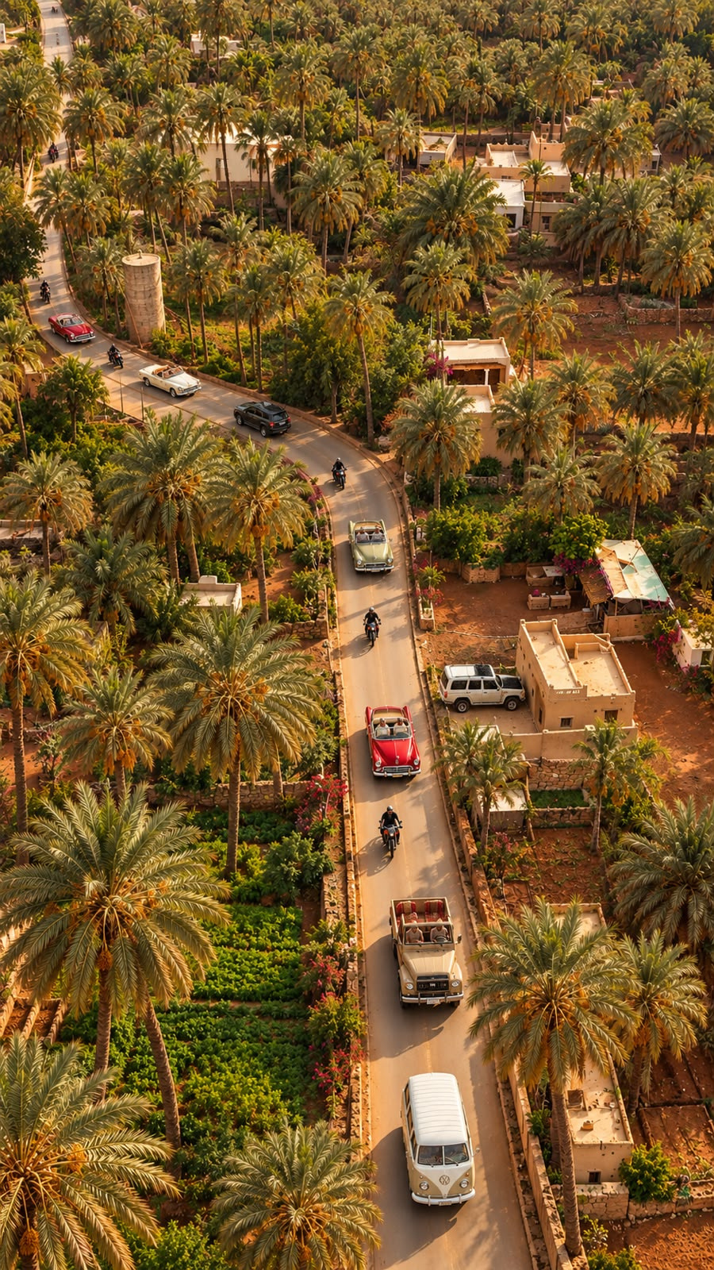


موقع مزرعه الجو بـ المجمعه
مزارع الجو – المجمعة | الهوية
السلوغن
من الهب الرئيسي، تبدأ رحلة مختلفة بين النخيل؛ مسار يقارب ثلاثة كيلومترات يمنح الزائر فرصة لاكتشاف المزارع من منظور جديد، سيرًا أو عبر تجارب مغامرات منظمة
ملاحظة
الموقع يشهد طلباً وحضوراً جيداً من الزوار، ويُعد التنزه والمشي من الأنشطة القائمة فيه، لكن الحركة الحالية تفتقر إلى هدف وتجربة منظمة؛ كما أن انتشار الذباب يُعد من الملاحظات السلبية على الموقع.
٣
كم
تصوّر تطويري مقترح
Notes:
الصورة المقترحة: مسار وسط النخيل مع دراجات هوائية ودبابات مخصصة للجولات المنظمة ونقطة استراحة طبيعية.
(تصور تطويري مقترح وليس مشروعًا منفذًا)
8

Slide 4
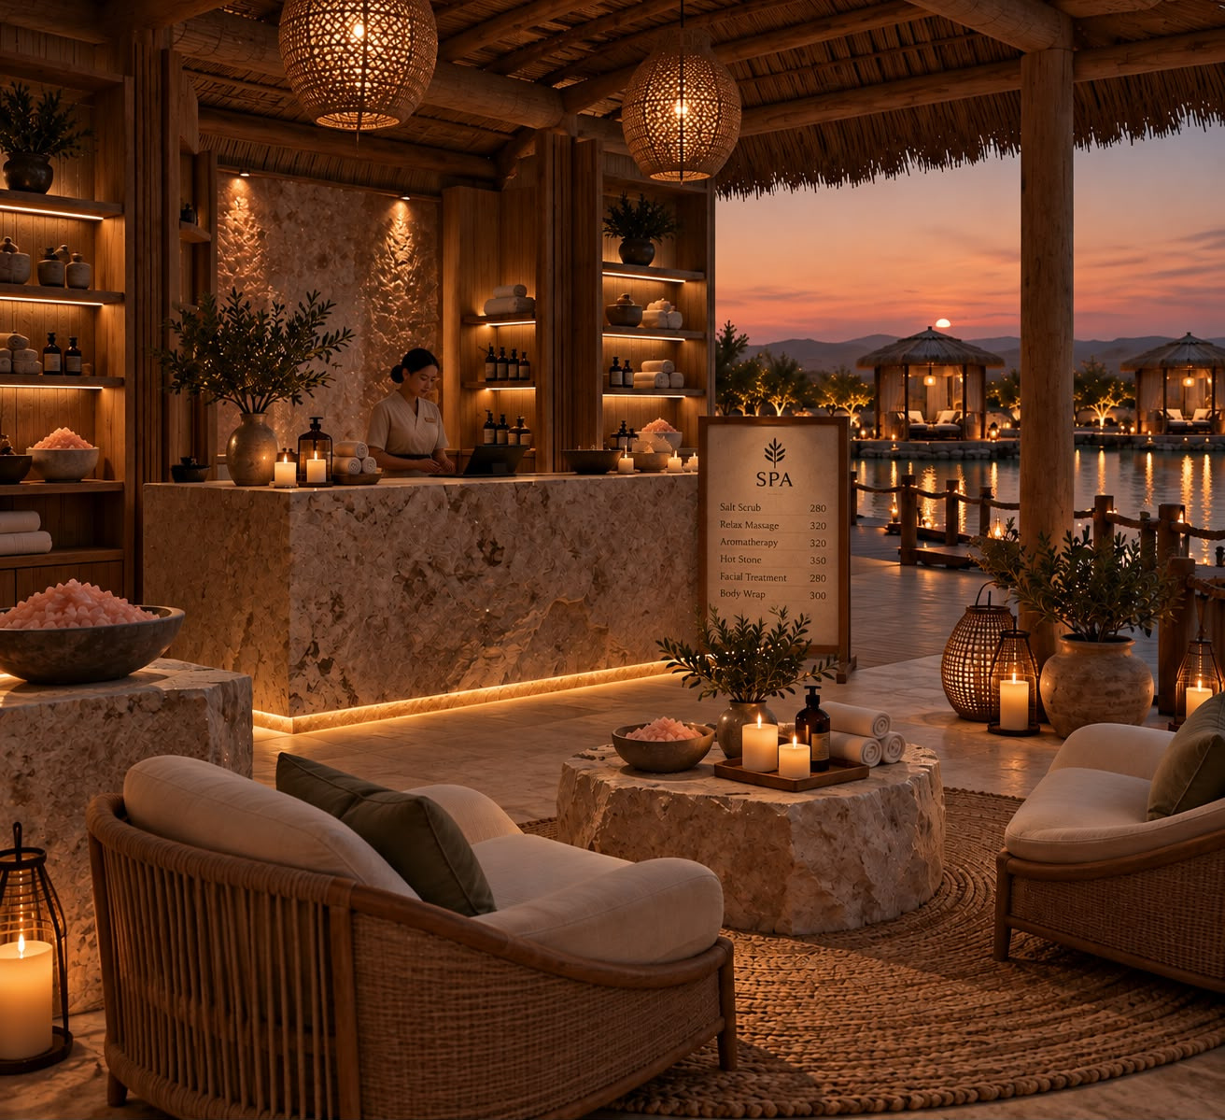






موقع القصب (مملحه المقحم)
القصب — حكاية الملح
التجربة
تطوير المملحة وتحسينها لتكون ملتقى اجتماعياً للزوار، مع التركيز على رفع جودة الموقع والخدمات القائمة وتحسين تجربة الزيارة.
مكونات التجربة
استكمال الخدمات الأساسية والاحتياجات الناقصة.
التأكد من سلامة المرافق والممرات ومعالجة ملاحظات السلامة.
إزالة التشوهات البصرية وتحسين المشهد العام.
تطوير هوية بصرية خاصة بالموقع.
تصميم وتركيب لوحات تعريفية وإرشادية.
توفير تعليمات وتنبيهات وإرشادات السلامة والصحة ذات الصلة.
Notes:
الصورة المقترحة: مخيم أنيق في الطبيعة، بخيام وجلسات خارجية وإضاءة مسائية دافئة، مع إبراز الخصوصية والهدوء.
(تصور تطويري مقترح وليس مشروعًا منفذًا)
1

Slide 5
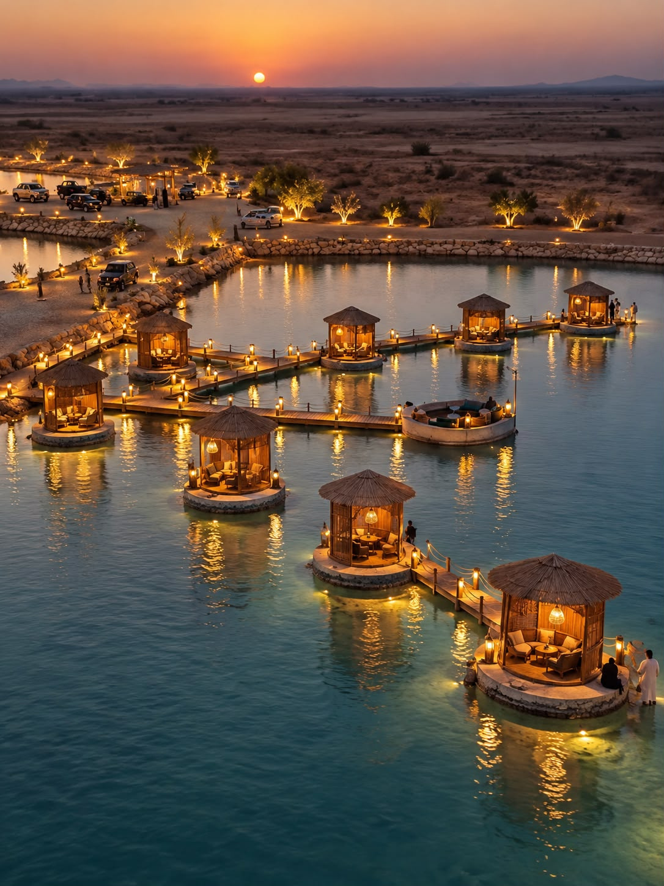
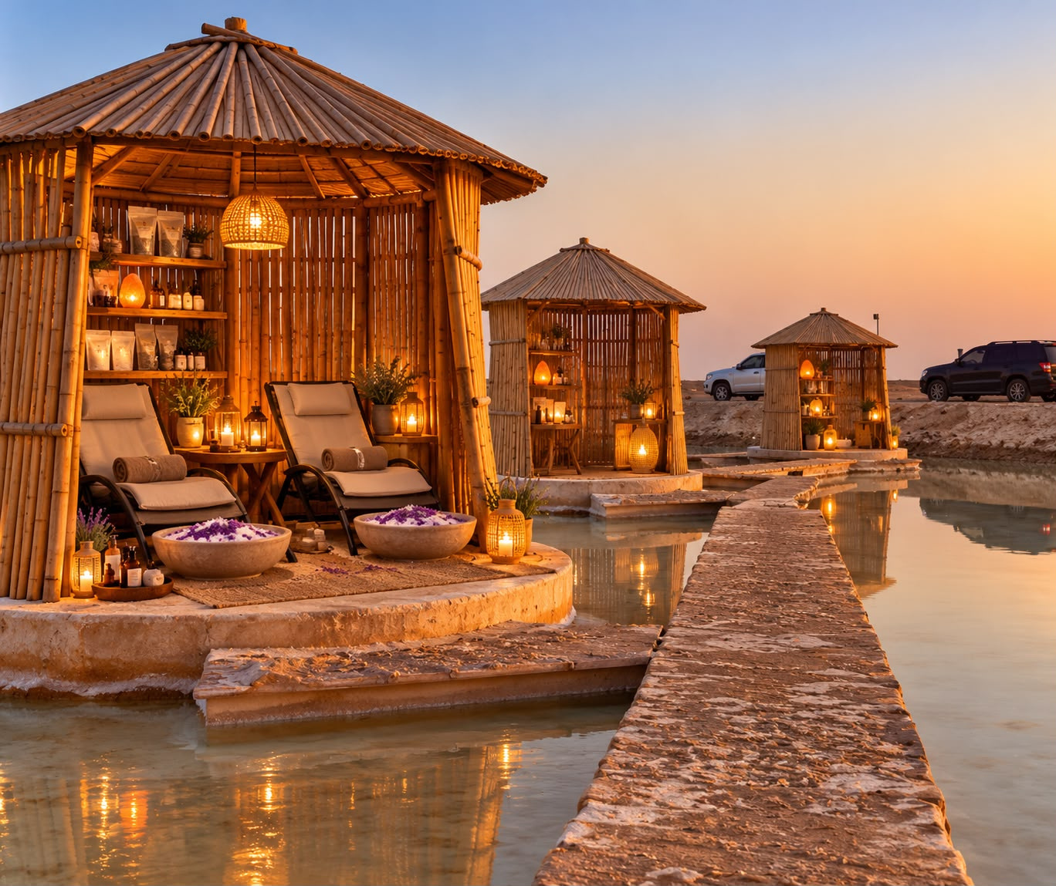

موقع القصب (مملحه المقحم)
مملحة المقحم – القصيم
السلوغن
«من ملح الأرض.. تبدأ الحكاية».
«من أرض القصيم.. حكاية ملح».
ملاحظة
الأولوية هي تحسين الموقع القائم واستكمال خدماته ومعالجة ملاحظات السلامة والمظهر العام، دون التوسع في إنشاء مرافق أو إضافة أنشطة لا تتناسب مع طبيعة المملحة.
Notes:
الصورة المقترحة: تصور لمساحة استجمام بتصميم طبيعي، مع منطقة عناية وأرفف منتجات وإضاءة دافئة.
(تصور تطويري مقترح وليس مشروعًا منفذًا)
4

Slide 6
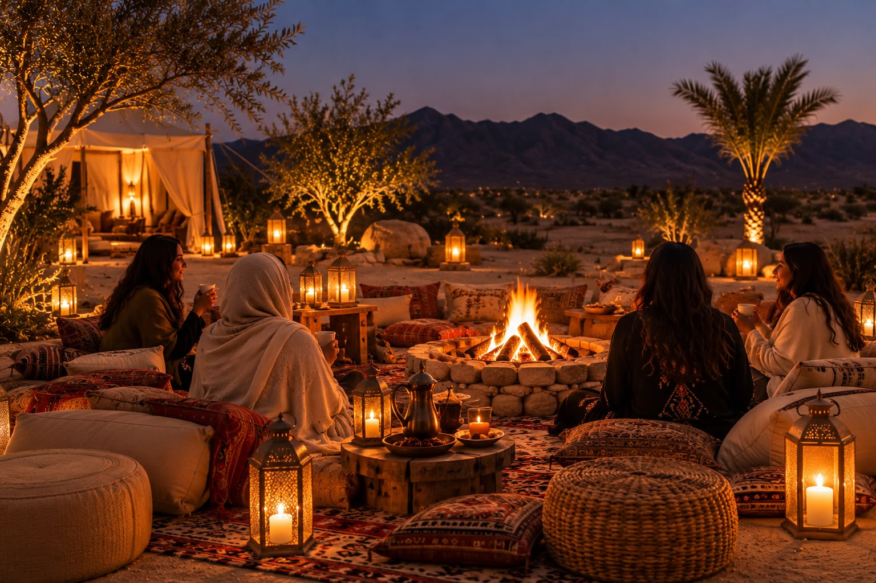



الموقع على قوقل ماب
ملهم — مساحة لكِ
محمية الملك عبدالعزيز – ملهم
المخيم النسائي
التجربة
تخصيص يوم واحد أسبوعياً لتشغيل المخيم كوجهة اجتماعية وترفيهية نسائية، تقدم تجربة تجمع بين الجلسات والضيافة والأنشطة الترفيهية في أجواء المخيم والطبيعة.
  جلسات ومناطق مخصصة للزائرات.
  أنشطة وألعاب وتجارب ترفيهية.
  خيارات للأكل والمشروبات والضيافة.
  فعاليات وورش موسمية بحسب البرنامج الأسبوعي.
  جلسات خارجية وأجواء مخيم مناسبة للتجمعات النسائية.
تصوّر تطويري مقترح

Slide 7

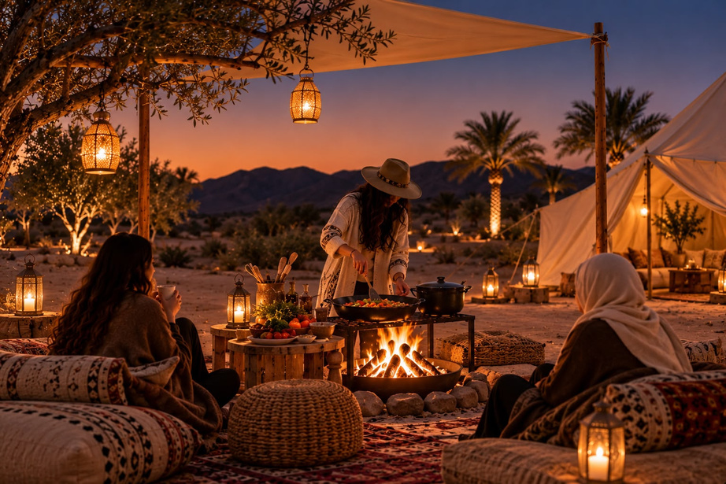
الموقع على قوقل ماب
ملهم — تجارب على مهل
محمية الملك عبدالعزيز – ملهم | الهوية
السلوغن
«ليلتنا غير.. وجمعتنا أحلى».
«بين الخيمة والنجوم.. تبدأ الحكاية».
ملاحظة
الموقع مخصص للتفعيل النسائي يوماً واحداً في الأسبوع، ويُبنى التشغيل والبرنامج والأنشطة وفق هذا الجدول، دون اعتباره وجهة تشغيل يومية.
تصوّر تطويري مقترح

Slide 8

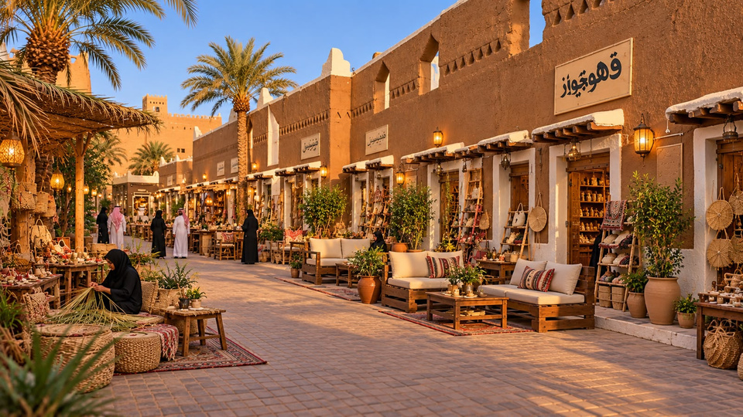
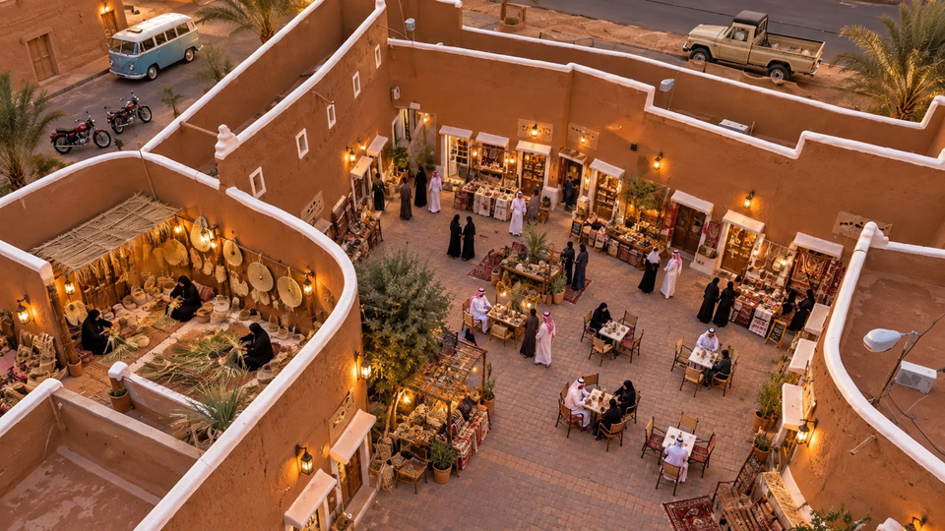





موقع سوق المجلس بـ شقراء
شقراء — ذاكرة المكان
تراث حيّ، وتجربة تتجدد
في قلب شقراء، نعيد تقديم الأسواق التراثية بروح معاصرة، تحافظ على أصالة المكان وتمنحه حياة جديدة، من خلال تحسين تجربة الزائر، والارتقاء بالمشهد العام، وإبراز القصص والمنتجات المحلية.
مكونات التطوير
تحسين المشهد البصري وتنظيم عناصر السوق
تطوير اللوحات الإرشادية والهوية البصرية
فريق ضيافة واستقبال وتوجيه للزوار
فريق مخصص للنظافة وجودة الموقع
إبراز الممرات والتفاصيل المعمارية التراثية
تصوّر تطويري مقترح
Notes:
الصورة المقترحة: صورة لسوق حليوة أو سوق المجلس في شقراء، مع تصور بصري لتحسين الإضاءة واللوحات والتنظيم.
(تصور تطويري مقترح وليس مشروعًا منفذًا)
5

Slide 9





التوجيه العام للمصمم
المطلوب تصور متكامل للمواقع الخمسة، لكل موقع هوية مستقلة ترتبط بالمظلة العامة لمسار الشمال.
هوية بصرية مستقلة لكل موقع تشمل الشعار والألوان والخطوط والسلوغن.
تطبيقات الهوية على اللوحات والأكشاك والمتاجر والجلسات والأكواب والتغليف والأكياس والملابس والمنتجات.
مخطط عام (Masterplan) يوضح توزيع التجارب والخدمات والحركة التجارية.
تصورات ثلاثية الأبعاد (3D Visuals) توضح شكل الموقع بعد التطوير.
إبراز المرافق والتجارب القائمة والاستفادة منها قبل اقتراح إنشاءات جديدة.
Notes:
الصورة المقترحة: تصور متكامل للمنتزه يضم منطقة طعام خارجية، وألعاب أطفال، وجلسات عائلية، وأكشاك منتجات محلية، مع إبراز الإطلالة.
(تصور تطويري مقترح وليس مشروعًا منفذًا)
10

